Slide 1
中国象棋基础教程
基本杀法4

Slide 2
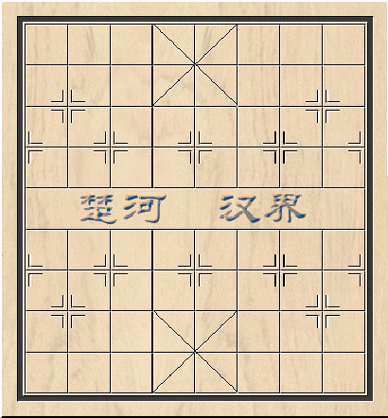
十、马后炮杀
马与对方将、帅在横线或竖线上相隔一格，这时将帅的活动便受到控制。如在马后用炮照将，将帅即无处可走，这种杀法叫“马后炮”。
象
士
将
士
象
如图红先：
马四进三 将5进1
炮一进二（红胜）
本局如改由黑棋走棋，黑马 8 进 6 ，帅五平四，炮 5 平 6 ，马后炮杀，黑胜。
“马后炮”杀是象棋对局实战中最觉的一种杀法。
马
炮
炮
马
相
仕
相
仕
帅

Slide 3
１ ２ ３ ４ ５ ６ ７ ８ ９
将
士
象
如图红先：
马八进七 车4退2
车八进五 士5退4
车八平六 将5进1
车六退一 将5退1
车六平四 将5平4
车四进一 将4进1
马七退六（红胜）
这是实战中常见的中局杀势。红方借炮使车，借马使车，最后以 “马后炮”杀入局制胜。
士
象
马
车
车
炮
卒
炮
仕
车
仕
帅
九 八 七 六 五 四 三 二 一

Slide 4
象
士
将
象
士
将
士
马
车
士
象
车
象
炮
马
卒
卒
马
炮
卒
相
炮
相
仕
仕
炮
相
仕
帅
相
仕
帅
红先，如何取胜？

Slide 5
十一、重炮杀
用一个炮做炮架，另一炮照将，把对方将死，或用前炮照将，后炮控制，把对方将死的杀法，叫重炮杀。
象
士
将
士
象
如图红先：
炮七平五重炮杀！
（红胜）
如改由黑先，
炮8进3亦成重炮杀！
（黑胜）
车
炮
炮
炮
相
仕
车
相
仕
帅
炮

Slide 6
１ ２ ３ ４ ５ ６ ７ ８ ９
如图红先：
车八进三 士5退4
炮七进五 士4进5
炮七退二 士5退4
车五进一 象7进5
炮九平五 象5进3
如改走士6进5，则红炮七进二杀！红胜。
炮七平五 重炮杀！
（红胜）
本局是双车双炮联攻的一个典型局例。红方采用抽将选位、弃子入局等战术，造成重炮杀。
将
士
象
车
士
象
炮
车
车
车
炮
炮
卒
帅
九 八 七 六 五 四 三 二 一

Slide 7
１ ２ ３ ４ ５ ６ ７ ８ ９
象
将
如图红先：
车六进五 士5退4
兵三平四 将6进1
炮七平四 士6退5
炮五平四
（红胜）
红方弃车献兵，将黑方主将逼入死地，然后以“重炮杀”巧妙取胜。这在实战中是常用的基本杀法。
士
兵
象
士
炮
炮
炮
车
车
炮
卒
仕
相
仕
帅
相
九 八 七 六 五 四 三 二 一

Slide 8
１ ２ ３ ４ ５ ６ ７ ８ ９
士
将
如图红先：
车五进一 将6平5
如黑改走将6进1，则车三平四，炮9平6，炮八进二，重炮杀。
车三进三！ 象5退7
如黑将5进1，炮八进二，重炮杀。
马二进四 将5进1
黑如将5平6，炮八平四，马后炮杀。
马四进六！ 将5进1
黑如将5平4，则炮八进二闷杀。
炮八进一 士4退5
炮七退一（红胜）
炮
车
士
象
马
炮
车
马
炮
象
仕
相
仕
马
车
车
帅
相
九 八 七 六 五 四 三 二 一

